Slide 1
Online Bevásárló Lista
Androidos alkalmazás Firebase backenddel
Schütz Máté
GIW5GZ

Slide 2




Felhasznált technológiák
Android
Kotlin
Firebase:
Authentication – felhasználó kezelés
Firestore – listák, termékek
Storage – profilkép
Glide
MaterialDialogs

Slide 3
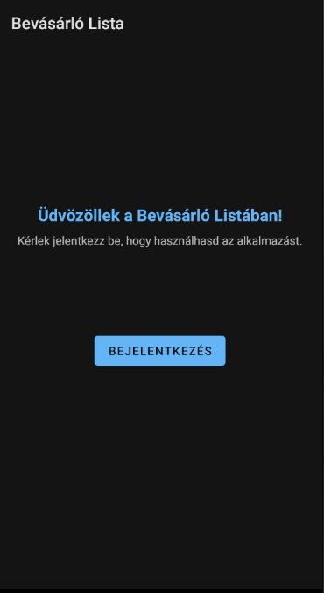
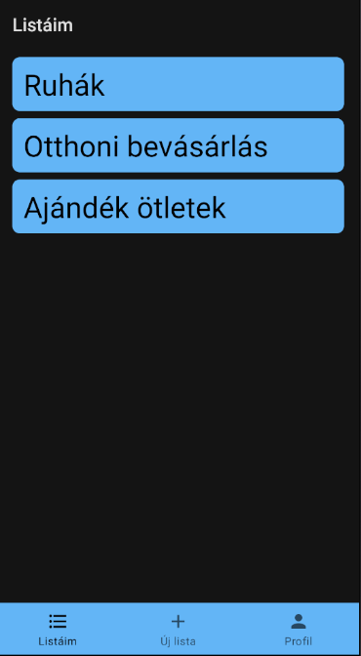
Üdvözlő képernyő
Listáim képernyő

Slide 4
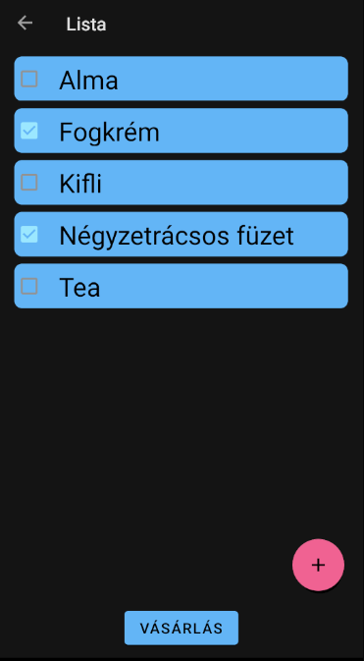
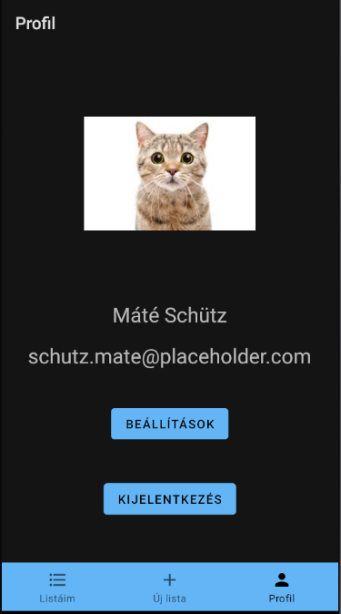
Lista képernyő
Profil képernyő

Slide 5
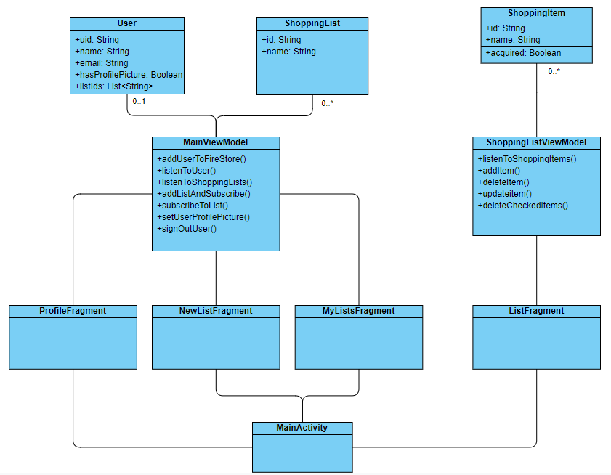
Model-View-ViewModel

Slide 6
Egy funkció részletes bemutatása

Slide 7
Továbbfejlesztési lehetőségek
Push Notifications (Firebase Cloud Messaging)
Különböző szerepek és szabályok definiálása a listákhoz
Saját backend készítése

Slide 8
Köszönöm a figyelmet! Kérdések?
Schütz Máté

